Slide 1

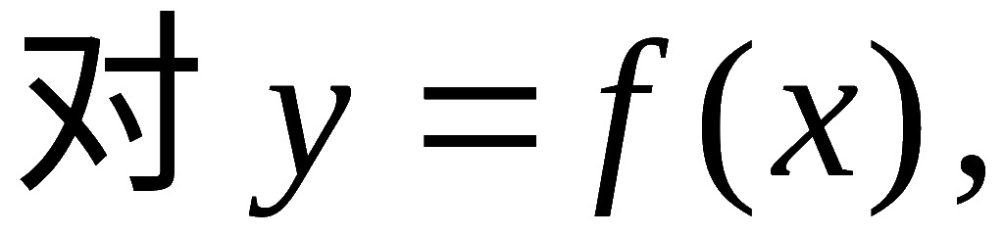
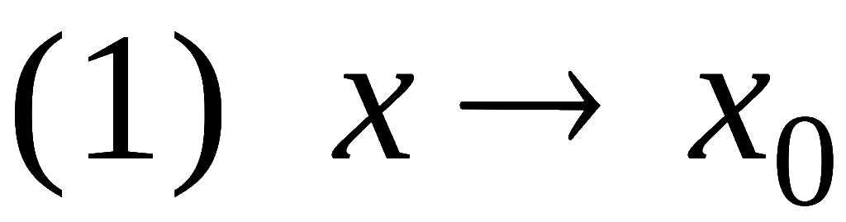
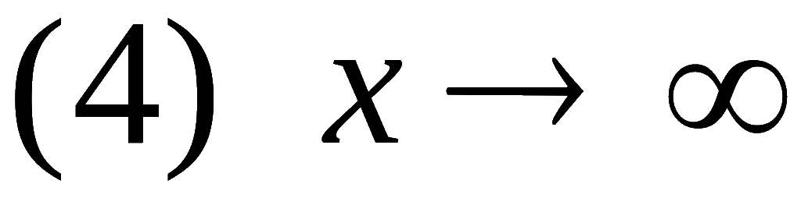
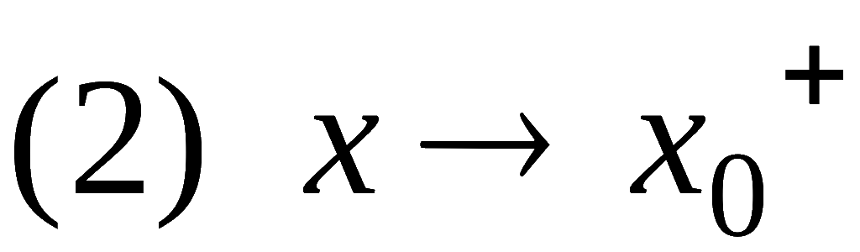
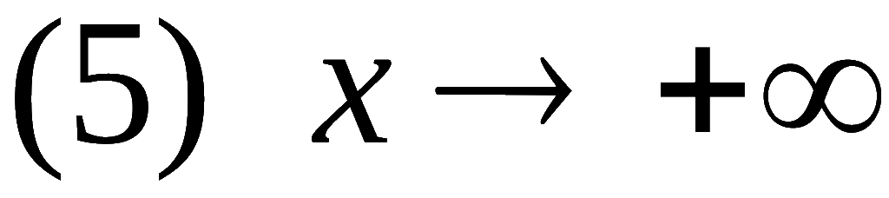
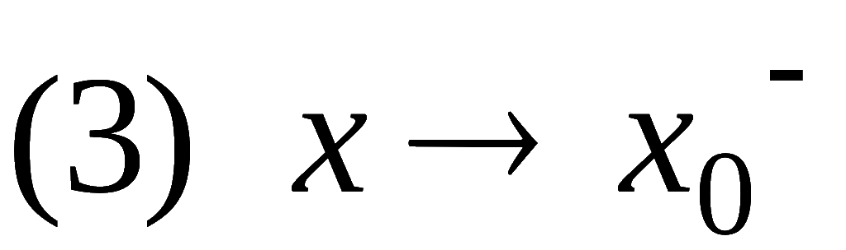
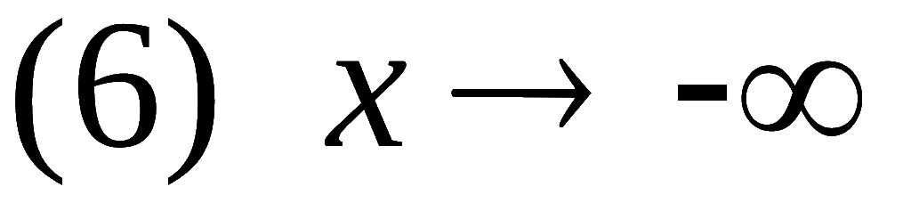







第四节
第一章
函数极限的性质与运算法则
自变量变化过程的六种形式:
本节内容 :
一、函数极限的性质
二、函数极限的运算法则
机动 目录 上页 下页 返回 结束

Slide 2
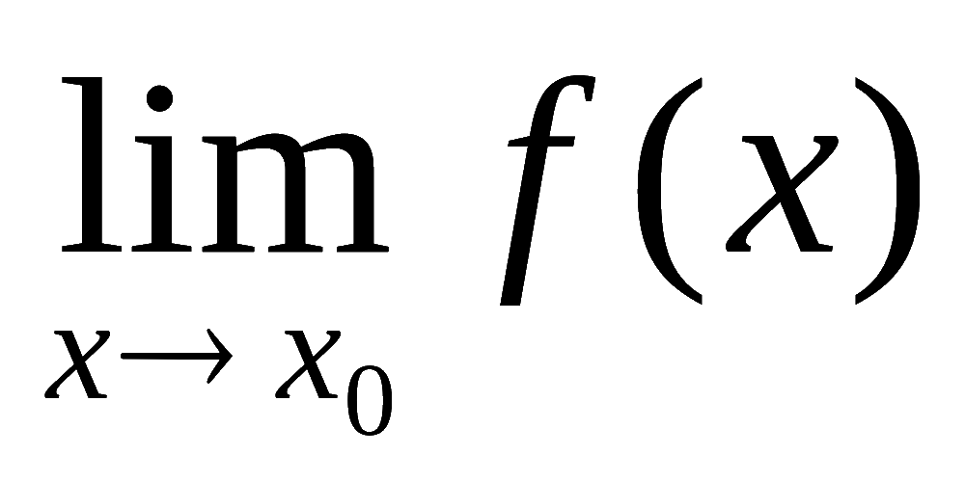
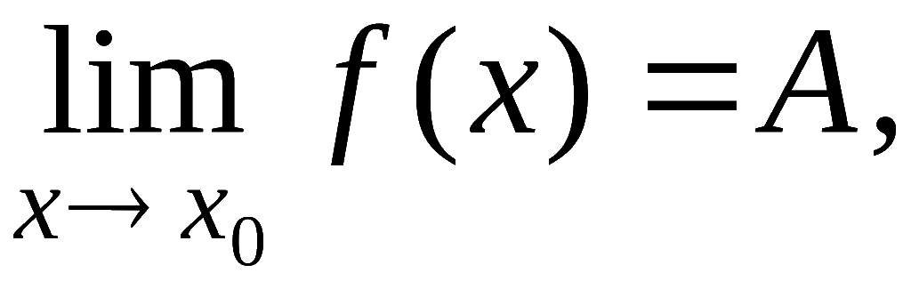


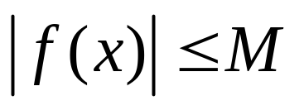
一、函数极限的性质
定理1（函数极限的唯一性） 如果
存在， 则这极限必唯一。
定理2 （函数局部有界性）如果
则存在常数 M>0 和 ， 使得当
时， 有 。
机动 目录 上页 下页 返回 结束

Slide 3
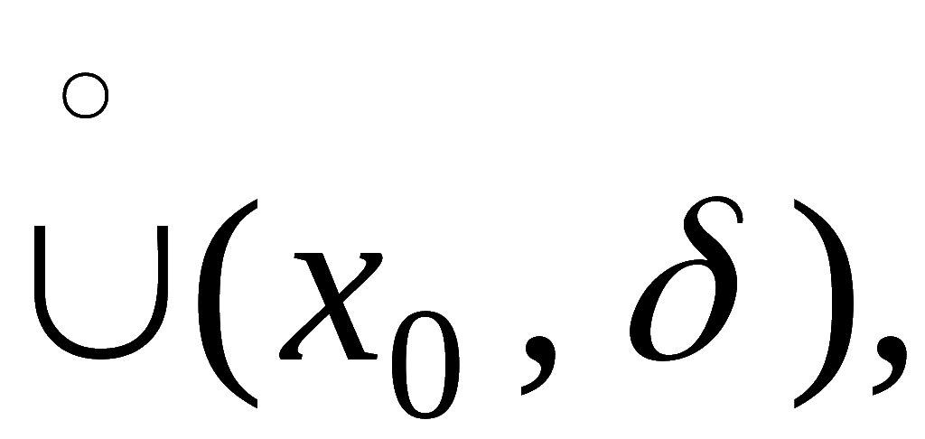
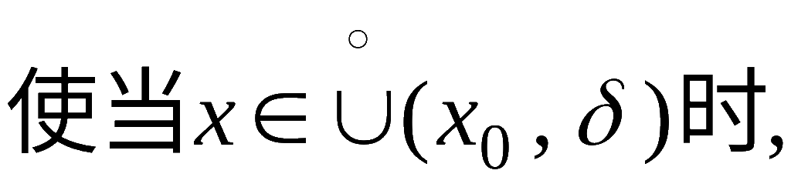


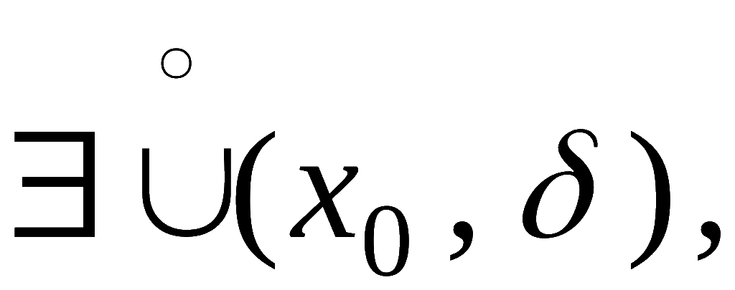

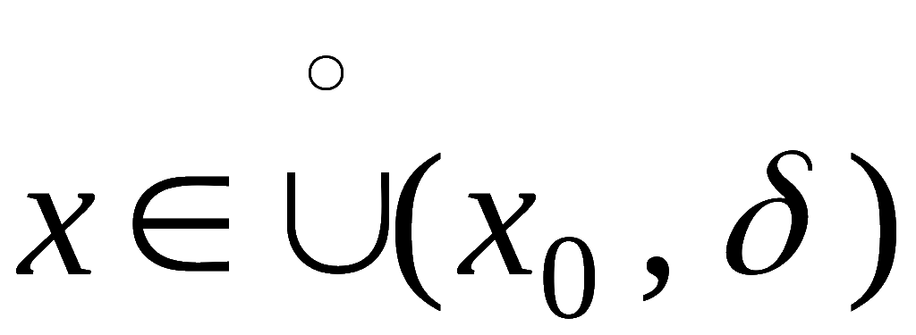
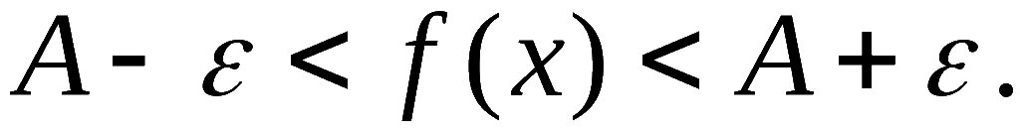


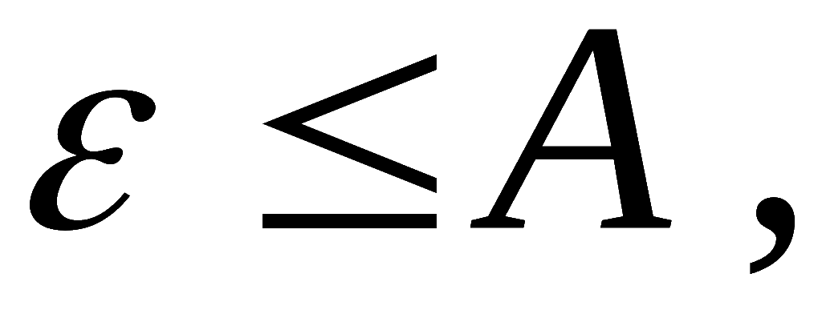
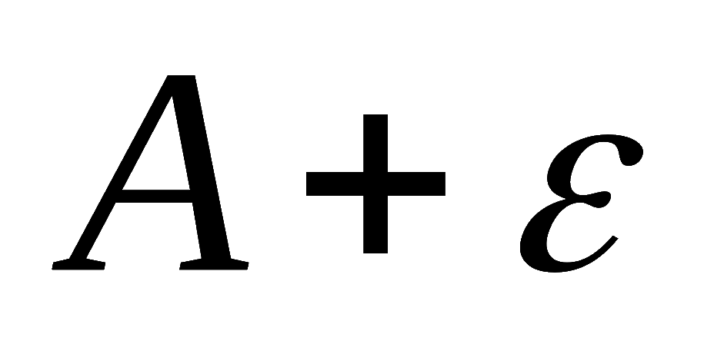

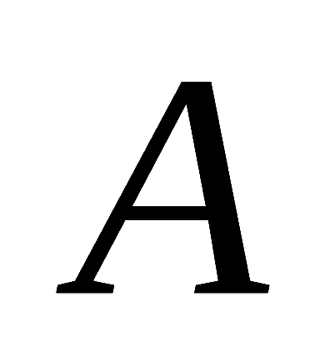
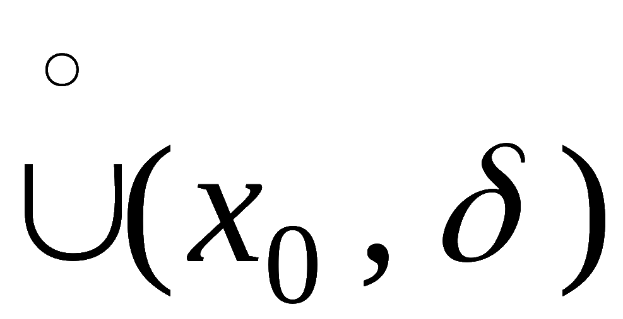
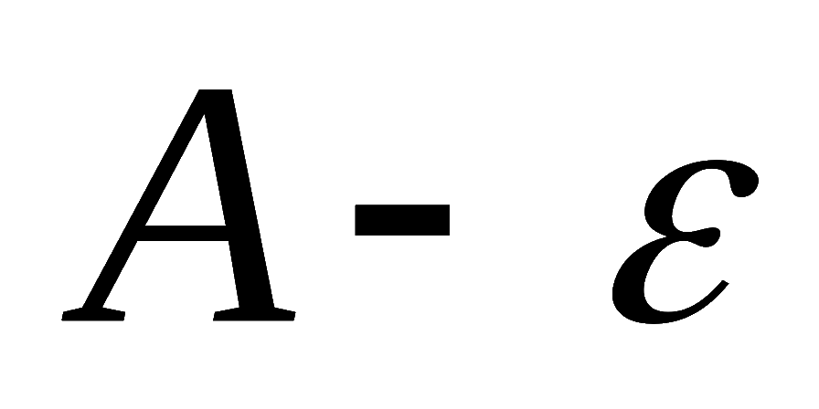
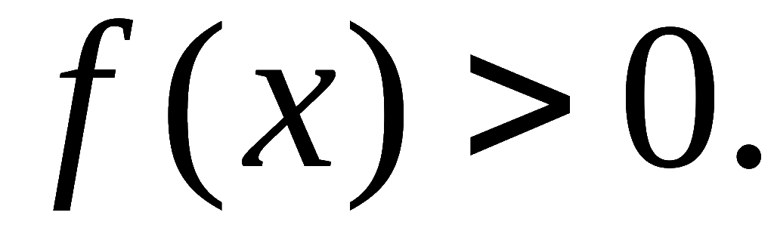
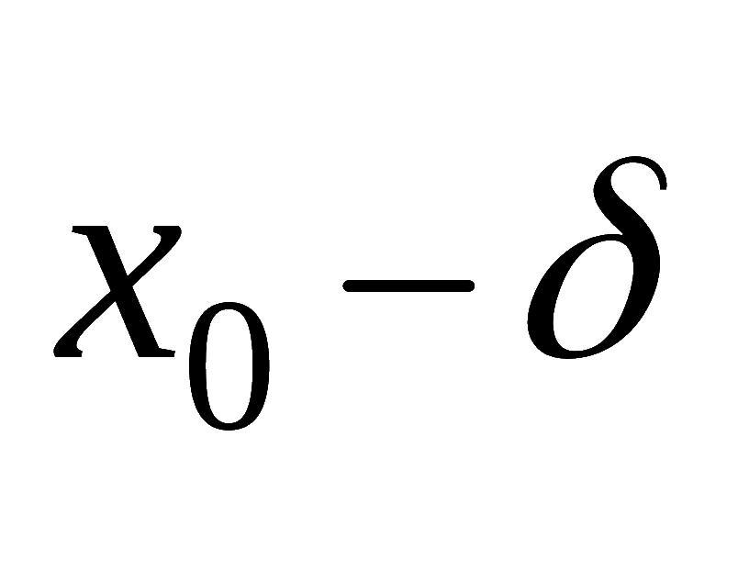

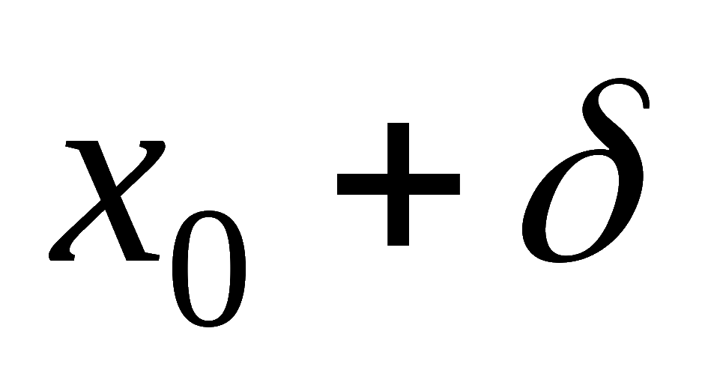


定理3 . 若
且 A > 0 ,
则存在
( A < 0 )
证: 已知
即
当
时, 有
当 A > 0 时,
取正数
(< 0)
则在对应的邻域
上
机动 目录 上页 下页 返回 结束

Slide 4
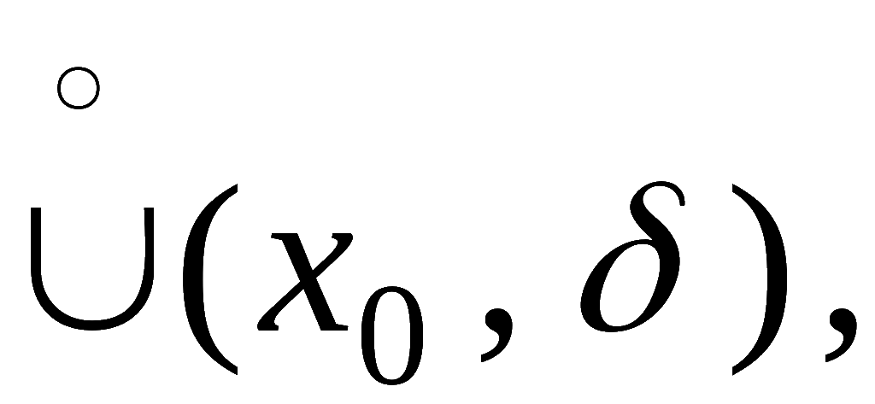
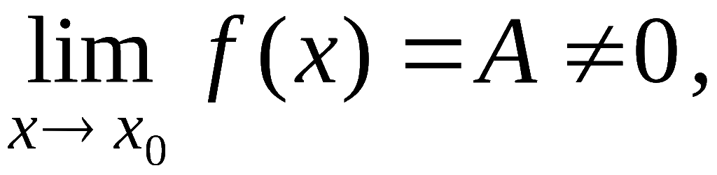
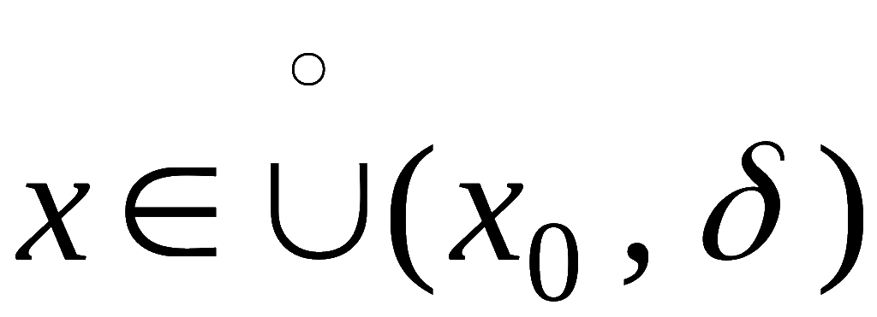
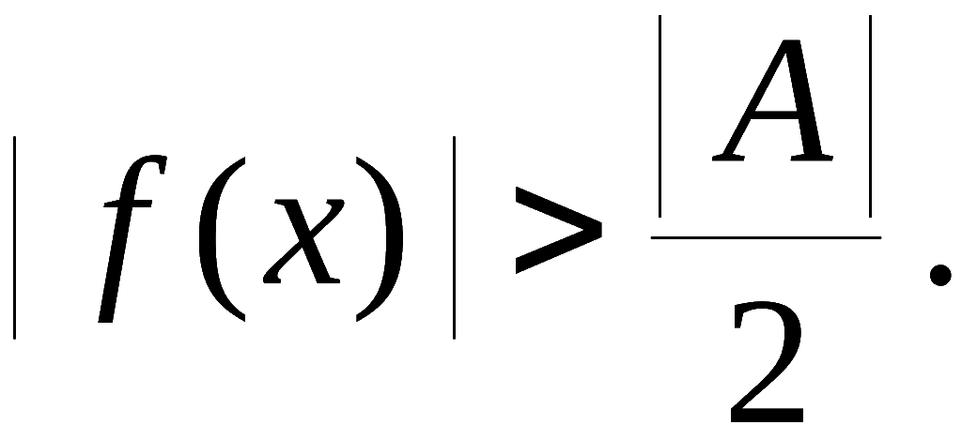
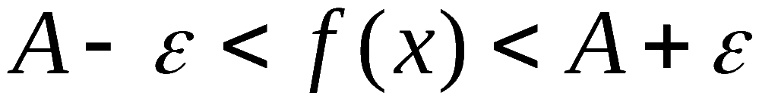
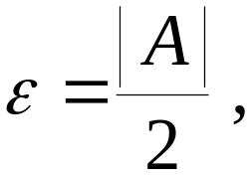
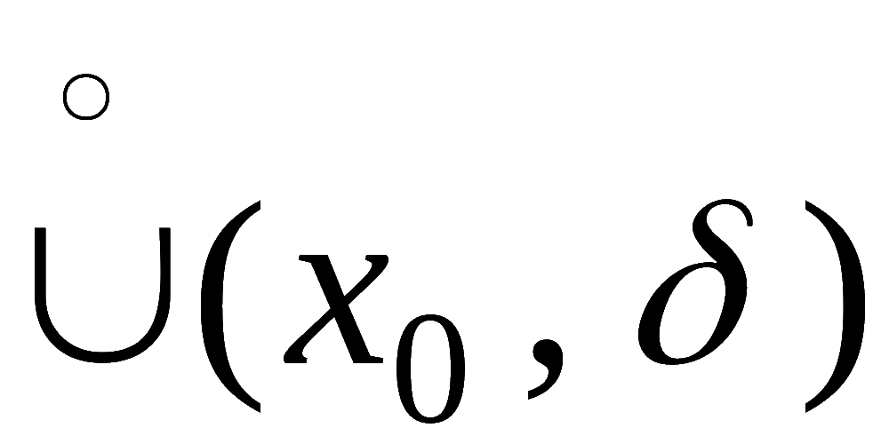
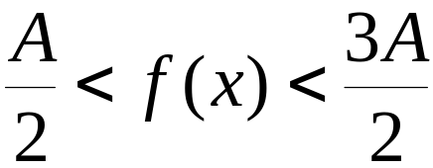

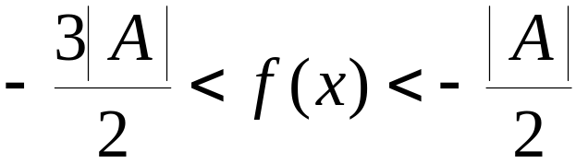

定理3’:
若
则存在
使当
时, 有
分析:
若取
则在对应的邻域
上
机动 目录 上页 下页 返回 结束

Slide 5
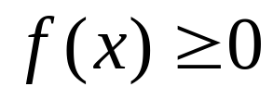
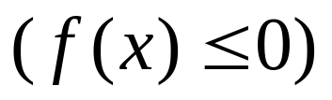
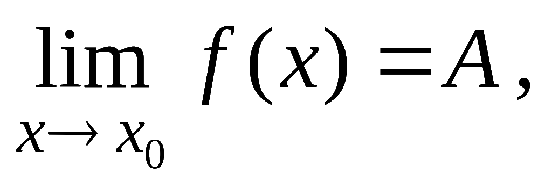

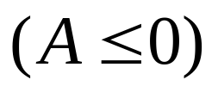
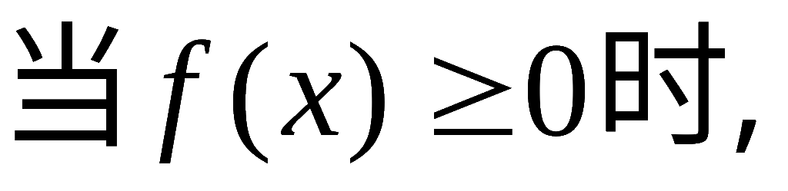
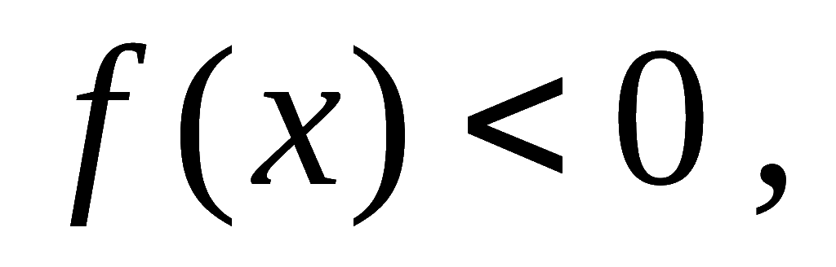
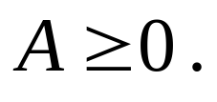
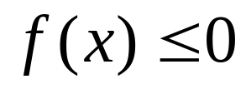
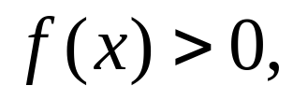

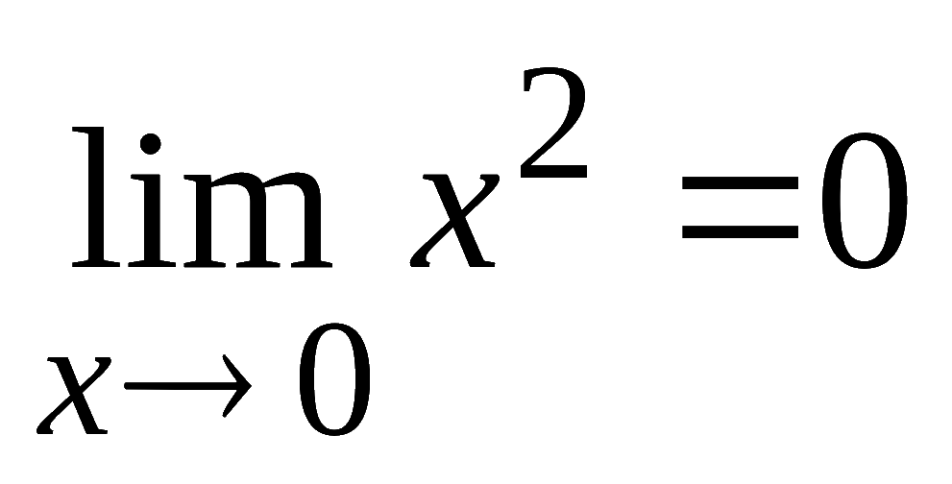
推论 . 若在
的某去心邻域内
, 且
则
证: 用反证法.
假设 A < 0 ,
则由定理 3,
存在
的某去心邻域 ,
使在该邻域内
与已知
条件矛盾,
故
所以假设不真,
(同样可证
的情形)
思考: 若 推论 中的条件改为
是否必有
不能!
如
机动 目录 上页 下页 返回 结束

Slide 6

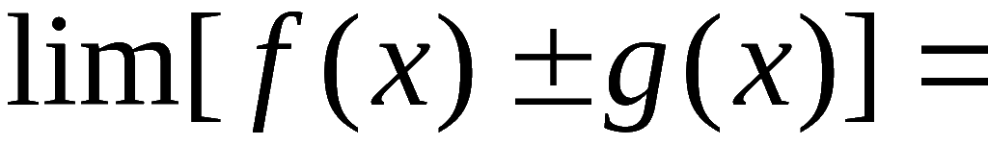
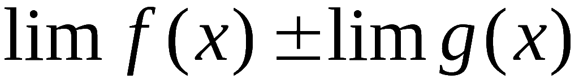
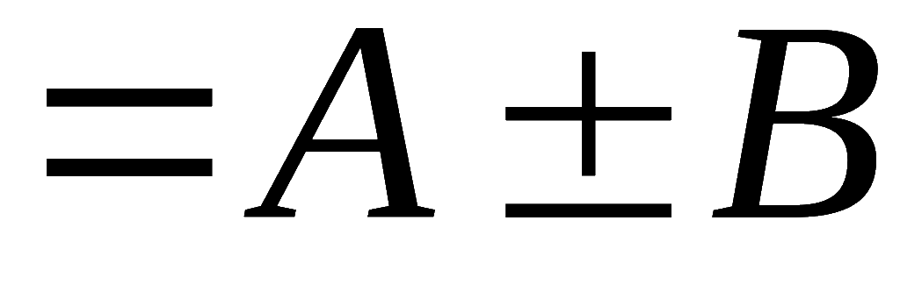




二、 函数极限的运算法则
定理 4 . 若
则有
推论: 若
且
则
提示: 令
利用保号性定理证明 .
说明: 定理 4 可推广到有限个函数相加、减的情形 .
机动 目录 上页 下页 返回 结束

Slide 7
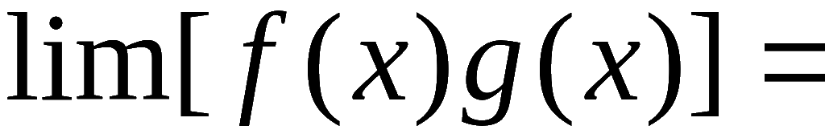
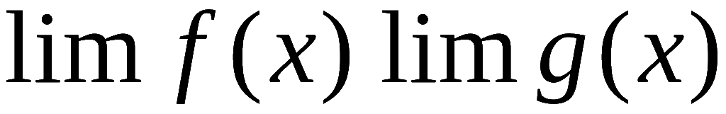
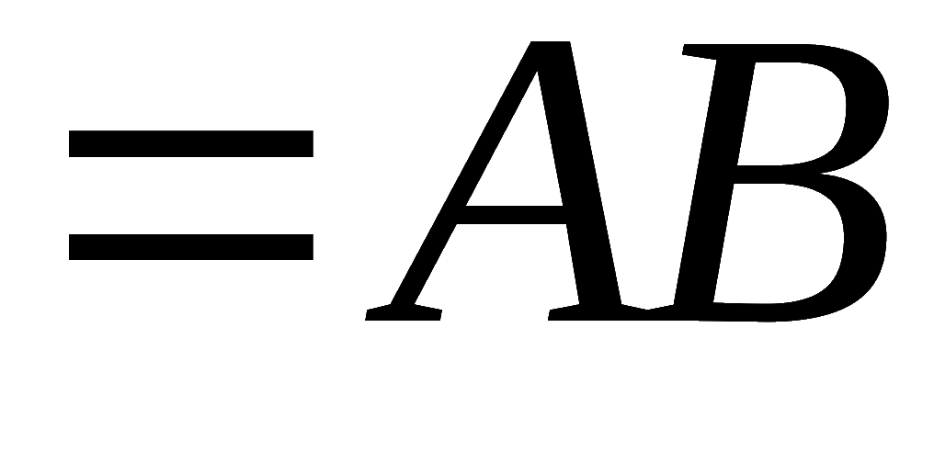

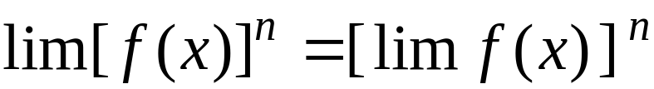
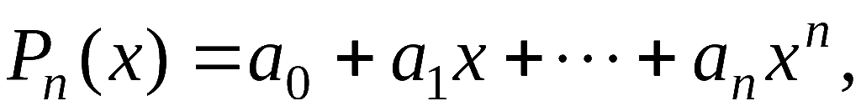







定理 5 . 若
则有
说明: 定理 4 可推广到有限个函数相乘的情形 .
推论 1 .
( C 为常数 )
推论 2 .
( n 为正整数 )
例2. 设 n 次多项式
试证
证:
机动 目录 上页 下页 返回 结束

Slide 8
















定理 6 . 若
且 B≠0 , 则有
证: 因
有
其中
为无穷小
设
无穷小
有界
因此
为无穷小,
由极限与无穷小关系定理 , 得
(详见P44)
机动 目录 上页 下页 返回 结束

Slide 9














例3. 设有分式函数
其中
都是
多项式 ,
试证:
若
证:
说明: 若
不能直接用商的运算法则 .
例4.
x = 3 时分母为 0
机动 目录 上页 下页 返回 结束

Slide 10





例5 . 求
解: x = 1 时
分母 = 0 , 分子≠0 ,
但因
机动 目录 上页 下页 返回 结束

Slide 11







例6 . 求
解:
时,
分母
分子
分子分母同除以
则
“ 抓大头”
原式
机动 目录 上页 下页 返回 结束

Slide 12









一般有如下结果：
为非负常数 )
( 如P44 例4.5 )
机动 目录 上页 下页 返回 结束

Slide 13
























三、 复合函数的极限运算法则
定理7. 设
且 x 满足
时,
又
则有
①
证:
当
时, 有
对上述
当
时, 有
取
则当
时
故
因此①式成立.
机动 目录 上页 下页 返回 结束

Slide 14








定理7. 设
且 x 满足
时,
又
则有
说明: 若定理中
则类似可得
P45, 注
机动 目录 上页 下页 返回 结束

Slide 15







例7. 求
解: 令
已知
∴ 原式 =
机动 目录 上页 下页 返回 结束

Slide 16










例8 . 求
解: 方法 1
令
则
∴ 原式
P45 例4.6
方法 2
机动 目录 上页 下页 返回 结束

Slide 17
内容小结
1. 函数极限的性质
2. 函数极限的运算法则
作业
P45 A: 1 (2)(7)(9)(10) ； 3
B: 1(1)(2) ； 2
第四节 目录 上页 下页 返回 结束

